Slide 1







KHỞI ĐỘNG

Slide 2

Bài 3. Tính nhẩm: trò chơi “ gọi truyền”
21,6 x 1000 =
21 600
82,6 x 0,001 =
0,0826
143 x 0,1 =
14,3
4,8 x 100 =
480
18,2 : 10 =
1,82
9,3 : 0,01 =
930
0,304
62,1 : 0,001 =
62 100
304 : 1000 =
Notes:
Thiết kế Hân Di zalo 0948607584

Slide 3
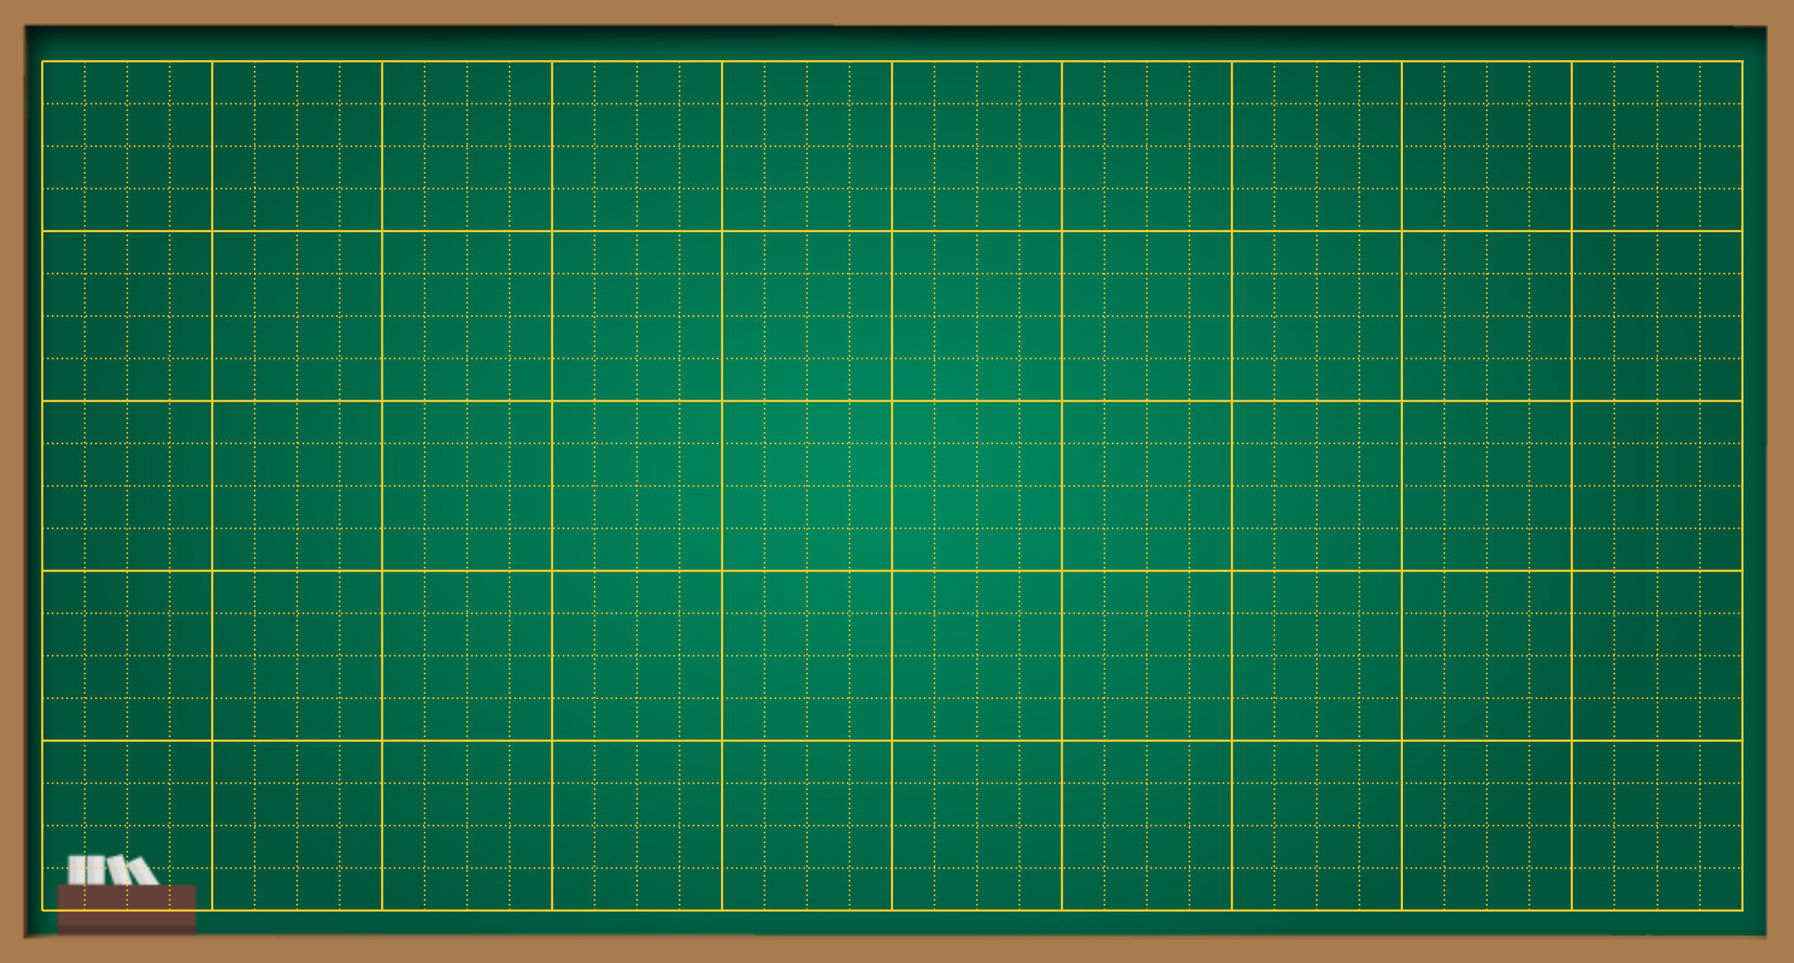
Thứ … ngày … tháng … năm ….
Bài 65
ÔN TẬP CHỦ ĐỀ 3

Slide 4

YÊU CẦU CẦN ĐẠT
-Thành thạo các phép tính (cộng, trừ, nhân, chia số thập phân)
- Nhân, chia nhẩm một số thập phân với 10, 100, 1000 (hoặc với 0,1; 0,01; 0,001)
- Vận dụng được để giải quyết một số tình huống, vấn đề trong thực tiễn.

Slide 5

LUYỆN TẬP – THỰC HÀNH

Slide 6

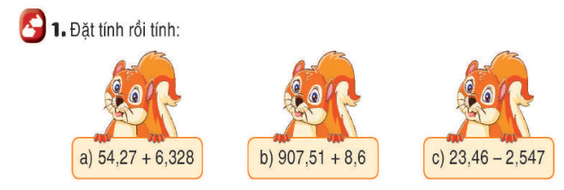
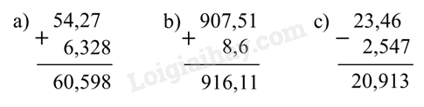

Slide 7
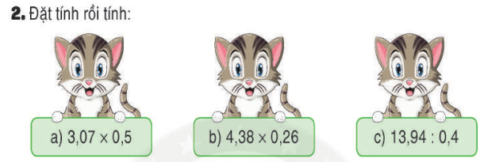

Slide 8
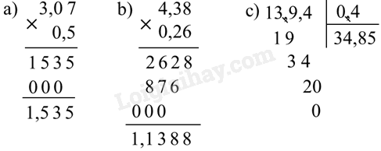

Slide 9
4. Một khu đất hình chữ nhật có chu vi bằng 42 m. Chiều dài hơn chiều rộng 6 m. Tính diện tích khu đất đó.

Slide 10
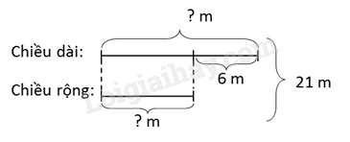
Bài giải
Nửa chu vi khu đất đó là:
42 : 2 = 21 (m)
Ta có sơ đồ:
Chiều dài khu đất đó là:
(21 + 6) : 2 = 13,5 (m)
Chiều rộng khu đất đó là:
13,5 – 6 = 7,5 (m)
Diện tích khu đất đó là:
13,5 × 7,5 = 101,25 (m²)
Đáp số: 101,25 m²

Slide 11

VẬN DỤNG

Slide 12
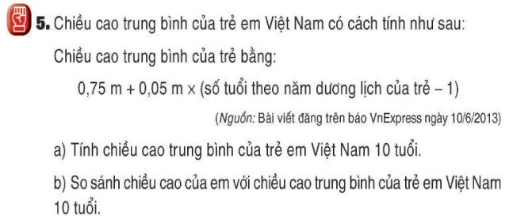

Slide 13
a) Chiều cao trung bình của trẻ em Việt Nam 10 tuổi là:
0,75 m + 0,05 m × (10 – 1) = 1,2 (m)
b) Học sinh so sánh chiều cao của mình với 1,2 m rồi kết luận.

Slide 14

CỦNG CỐ
HS lần lượt nêu quy tắc thực hiện nhân (chia) nhẩm một số thập phân với 10, 100, 1000 (hoặc với 0,1; 0,01; 0,001)

Slide 15




DẶN DÒ
1. Hoàn thành các bài tập
2. Chuẩn bị bài sau.

Slide 16













TIẾT HỌC KẾT THÚC
chúc
các
em
học
tốt
Notes:
Thiết kế : Hân Di zalo 0948607584

